Slide 1
МБДОУ детский сад комбинированного вида «Колокольчик»
Долгосрочный проект «Любимые сказки!»
Подготовили: Ганина Е.М.
Танаева Т.А.
п. Комсомольский
2017-18 год

Slide 2
Актуальность.
Сказка – ложь, да в ней – намёк,
добрым молодцам урок.
А. С. Пушкин.
Сказка обладает преимуществом над другими воспитательными приёмами. Это своего рода нравственный кодекс народа, их героика – это хотя и воображаемые, но примеры истинного поведения честного, доброго человека, умеющего постоять за своё достоинство.
Сказка играет важнейшую роль в развитии воображения – способности, без которой невозможна ни умственная, ни любая творческая деятельность ребёнка в период дошкольного детства.
Сказки прививают интерес к чтению художественной литературы. В современном обществе к сказкам теряется интерес. Чтение сказок родители заменяют просмотром мультфильмов сомнительного содержания, забывая о том, что сказки – историческое, литературное наследие, имеющее воспитательное значение. Если в семье не читают, не рассказывают ребёнку сказку, у него не разовьётся интерес к чтению в будущем. А сказка пользуется у детей огромной любовью. Она учит, вселяет в жизнь ребёнка оптимизм, веру в торжество добра и справедливости. За фантастикой и вымыслом скрываются реальные человеческие отношения. Отсюда и идёт огромное воспитательное значение сказки.
На сегодняшнем этапе жизни современного общества данная тема является актуальной.

Slide 3
Цель: Проследить как сказочные герои учат детей правилам хорошего тона и хорошим манерам, извлекать из сказок уроки добра.
Задачи:
1. Определить понятие сказки.
2. Выявить ситуации, в которые попадали герои из-за того, что не выполняли правила поведения и хорошего тона.
3. Проследить какими приёмами пользовались составители сказок для решения проблем.
4. Привлечь внимание друзей и одногруппников.
Гипотеза: Из сказок можно извлекать жизненные уроки и правила этикета.
Методы исследования:
• изучение теоретической литературы;
• сравнение;
• обобщение;
• анализ;
• чтение сказок.

Slide 4
Подготовительный этап
Определение темы проекта.
Намечается план движения к поставленной цели, который обсуждается и с детьми, и с родителями. Задачами детей на этом этапе реализации проекта являются: вхождение в проблему, вживание в игровую ситуацию, принятие задач и целей, и дополнение задач детьми. Формулируется проблема о моральной стороне сказок и привитии любви к сказкам и театральной деятельности. После чего дети вовлекаются в решение проблемы «Чему нас учат сказки? » через игровую ситуацию и дидактические игры, способствуя возникновению мотивации к творческой деятельности.
Сбор информации, литературы, дополнительного материала. Использование компьютерных технологий, подбор научной литературы, журналов, газет, иллюстративного материала, художественной литературы, пословиц, поговорок. Изучение опыта работы педагогов по данной теме. Обработка информационного материала.
Подготовка и пополнение предметно-развивающей среды.

Slide 5
Основной этап
Решаются поставленные задачи всех мероприятий проекта.
Проведение занятий, игр, наблюдений, бесед с детьми (как групповых, так и индивидуальных). Совместная деятельность воспитателей, детей, их родителей. Оформление выставок поделок и рисунков «В гостях у сказки», создание мини-музея «Сказки моего детства». Подготовка консультаций для родителей по данной тематике. По необходимости со стороны взрослых исполнителей проекта оказывается ребятам практическая помощь, а также направляется и контролируется осуществление данного проекта. У детей происходит формирование разнообразных знаний, умений и навыков.

Slide 6
Заключительный этап
Готовится и проводится презентация по деятельности данного проекта. Дети, их родители активно помогают в подготовке презентации, после чего они представляют зрителям продукт собственной деятельности.

Slide 7
Предполагаемый результат.
Дети должны: - проявлять любовь к сказкам и театральной деятельности; - знать и называть прочитанные сказочные произведения, их авторов, тексты, персонажей; - уметь использовать различные средства выразительности; - уметь самостоятельно выбирать сказку, проводить предварительную работу к ее показу, вживаться в свою роль.

Slide 8
Демонстрация результатов совместного творчества детей, воспитателей и родителей

Slide 9
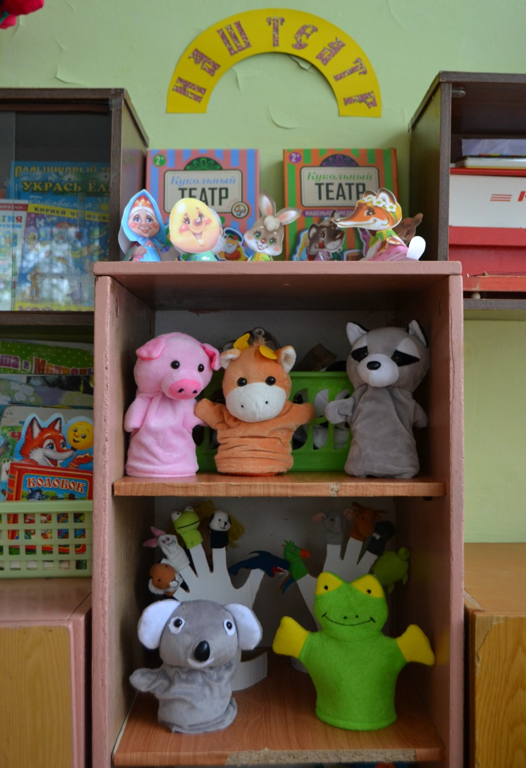
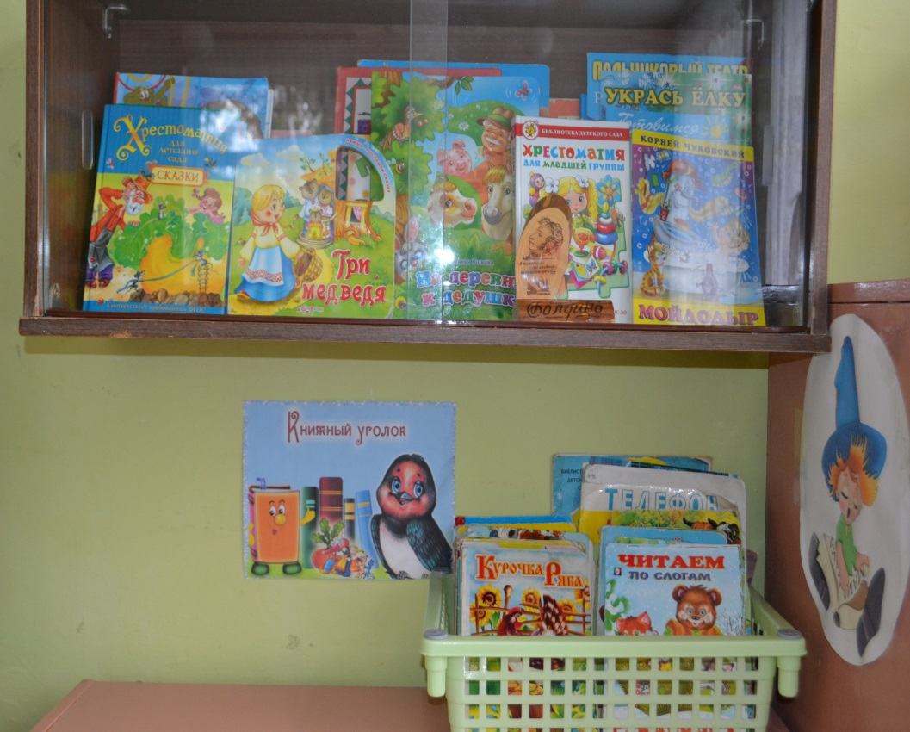
Оформление книжного центра и уголка драматизации

Slide 10
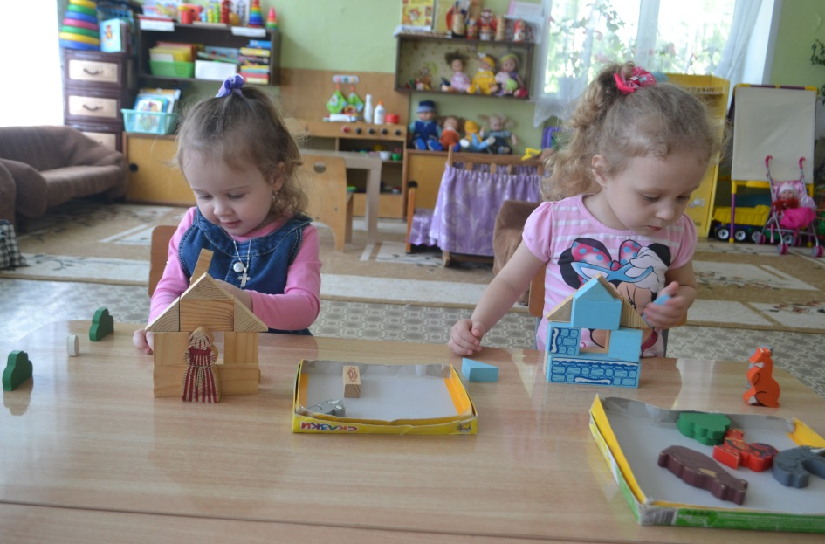
Наглядно-дидактические пособия

Slide 11
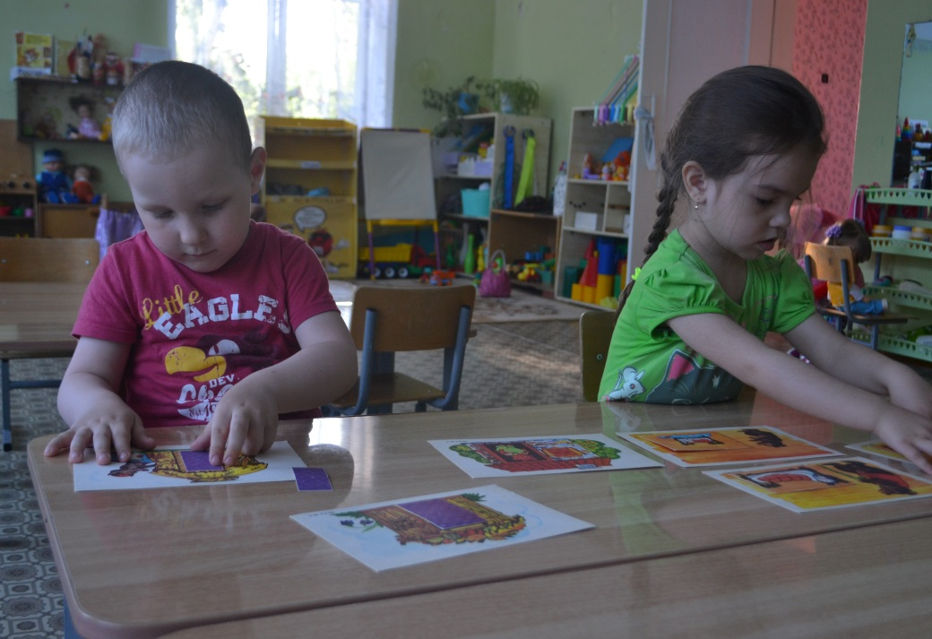
Наглядно-дидактические пособия

Slide 12
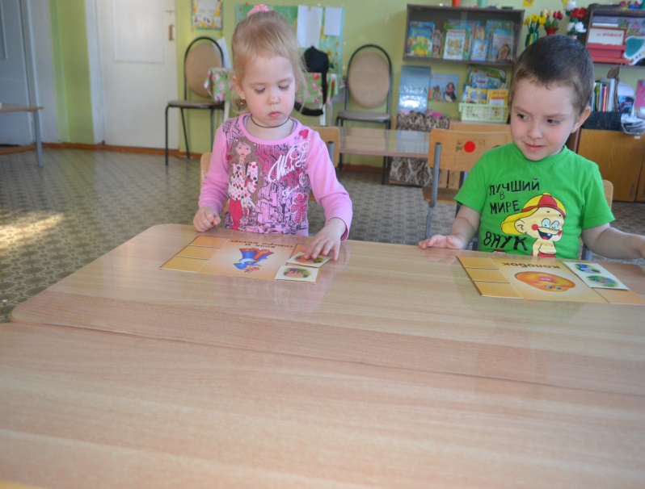
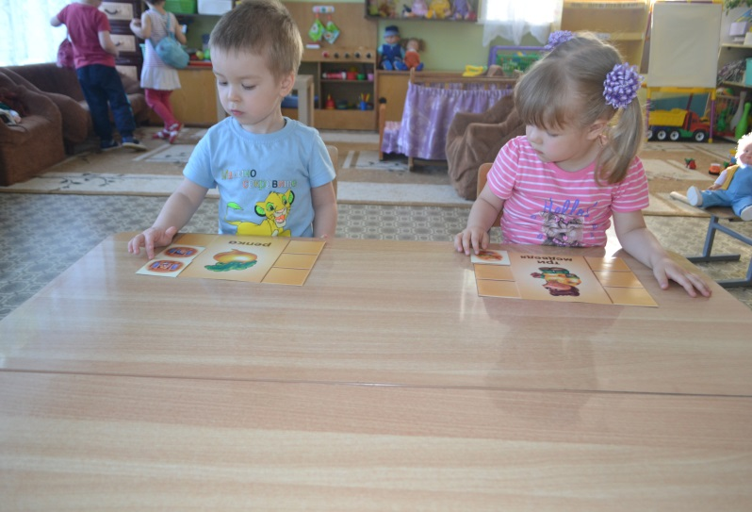
Наглядно-дидактические пособия

Slide 13
Слушание сказок

Slide 14
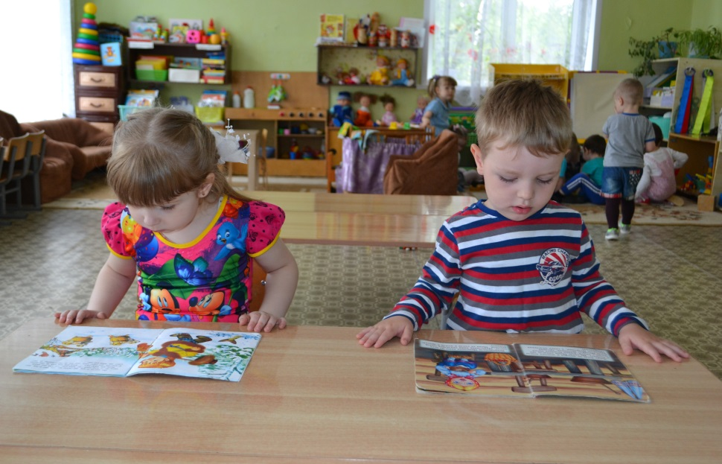
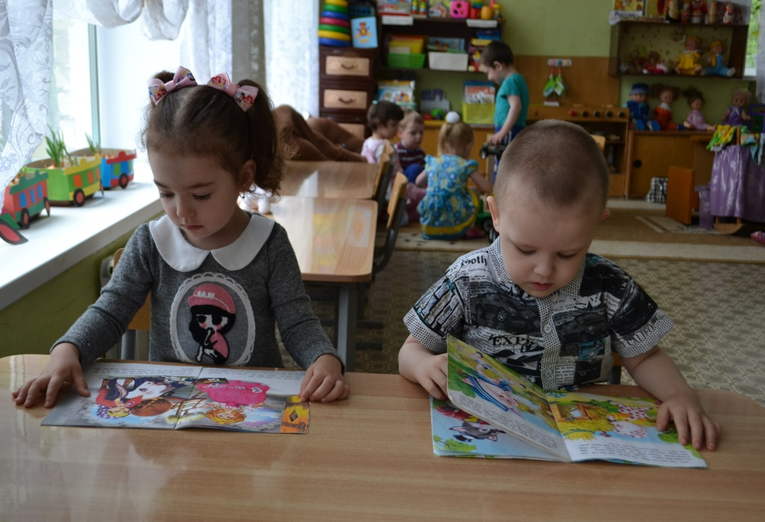
Рассматривание иллюстраций

Slide 15
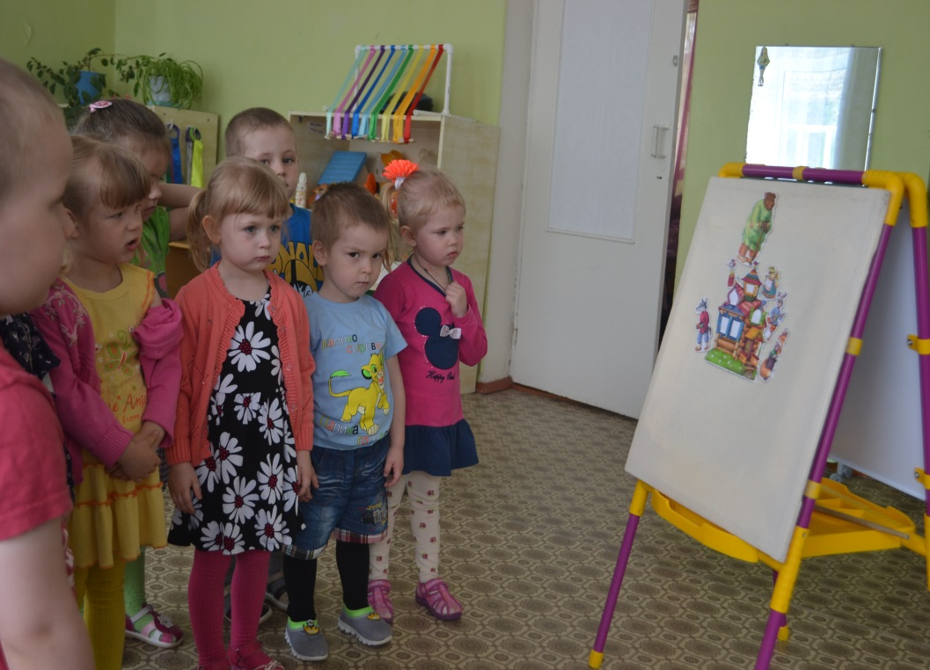
Игры – драматизации по сказкам

Slide 16
Игры – драматизации по сказкам

Slide 17
Рисуем сказку

Slide 18
Лепим сказку

Slide 19
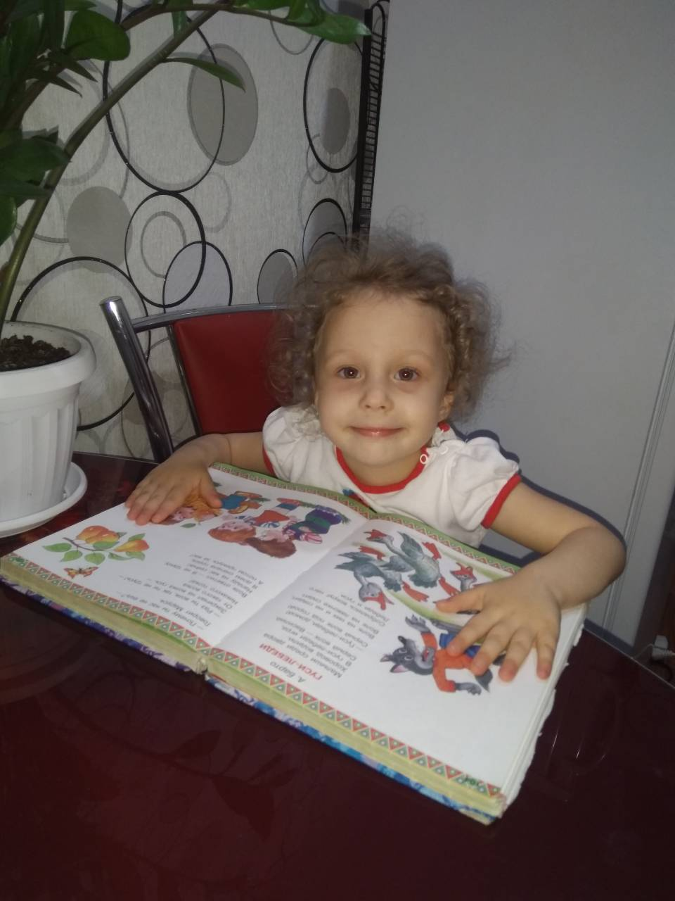
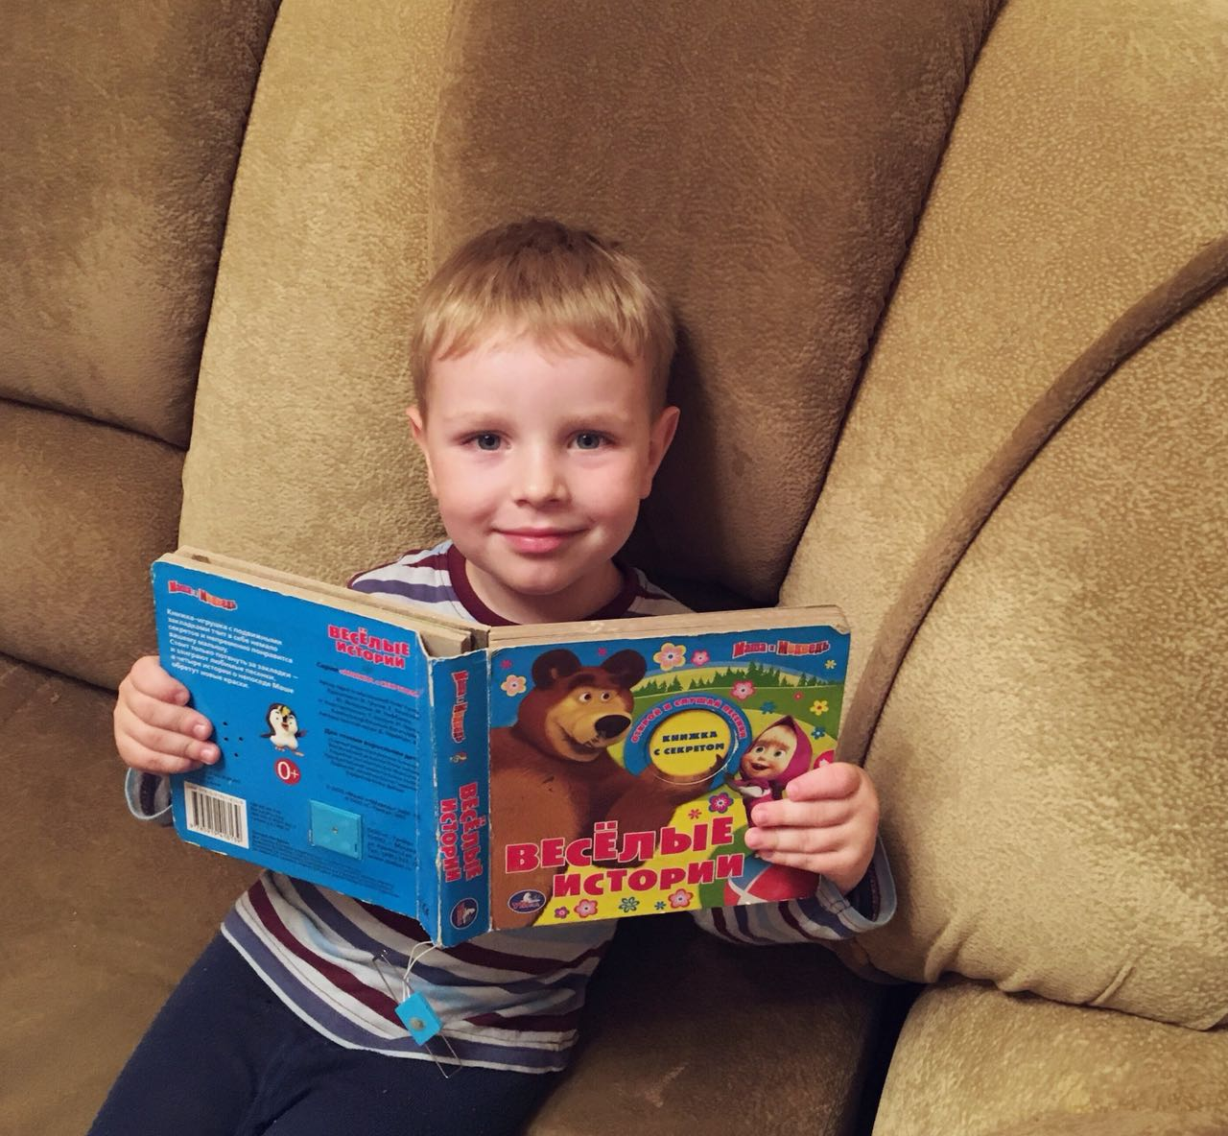
Читаем дома

Slide 20
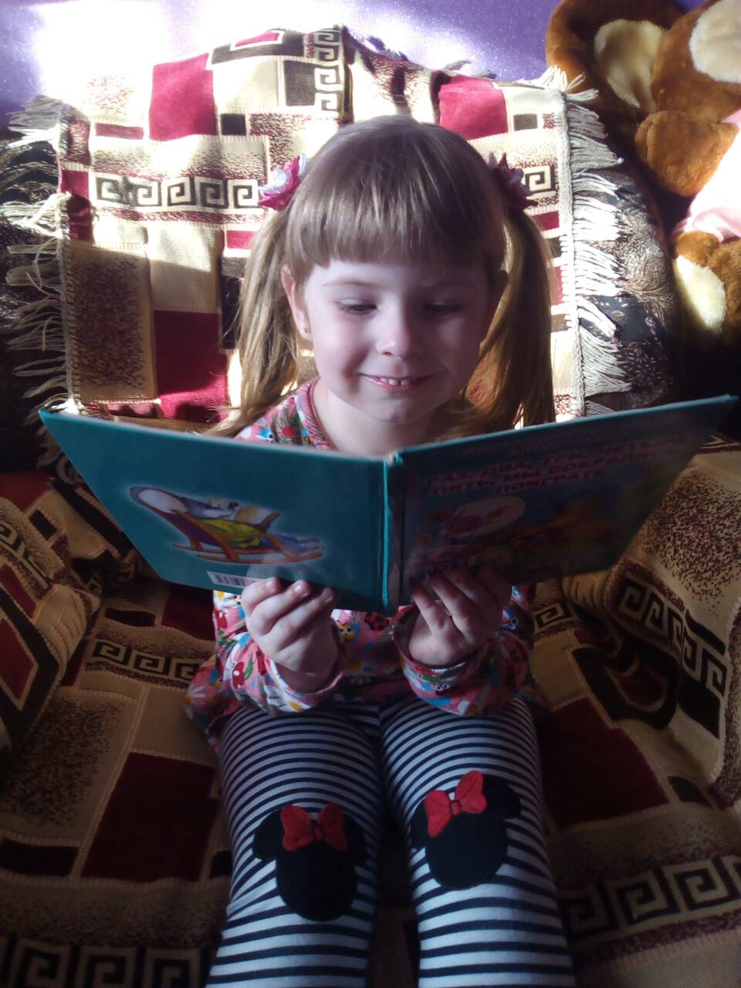
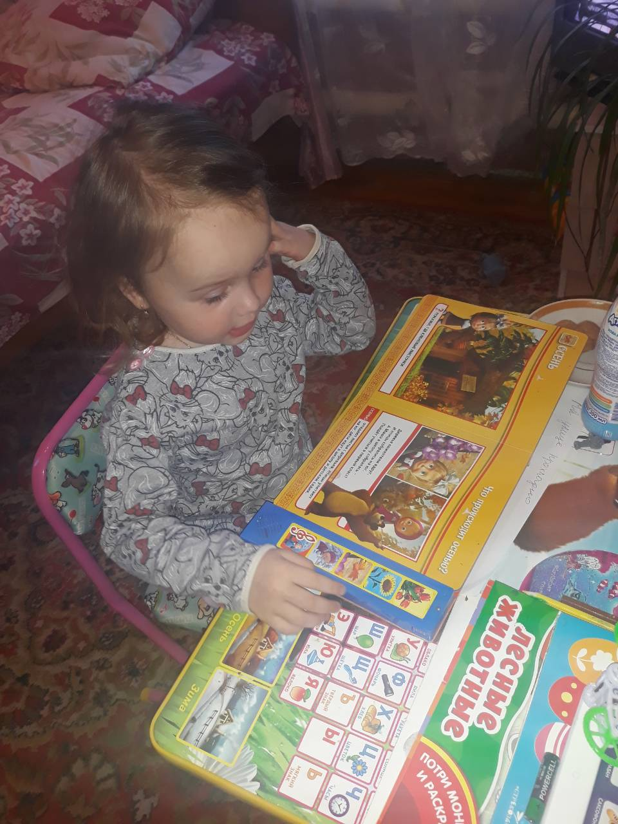
Читаем дома

Slide 21
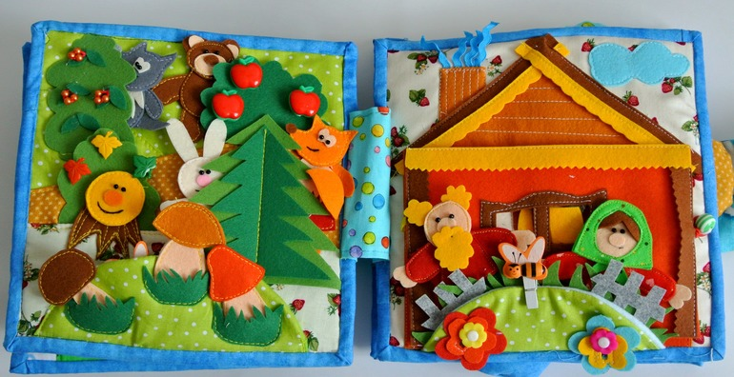
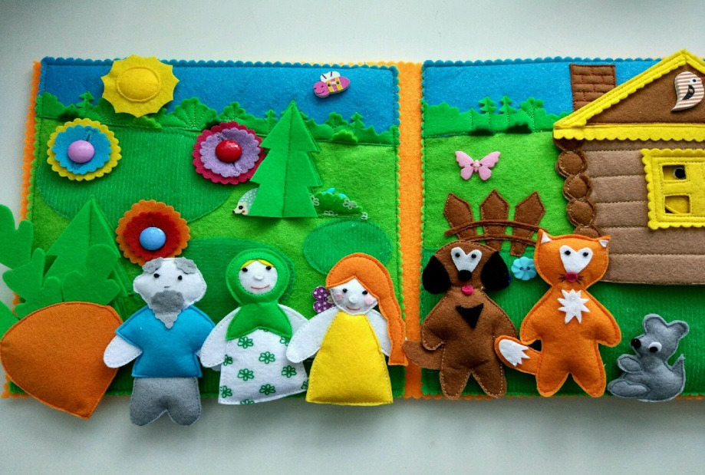
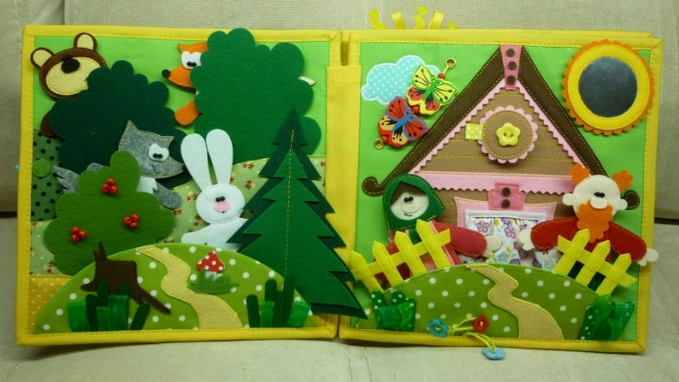
Книжки - самоделки

Slide 22
Работа с родителями

Slide 23
Работа с родителями

Slide 24
Работа с родителями

Slide 25
Результаты реализации проекта следующие:
- В детском саду созданы необходимые условия по формированию у дошкольников представления о сказках.
- Выросла заинтересованность детей совместно с родителями в чтении русских народных сказок, появилось желание беречь книги.
- Произошло расширение кругозора детей о сказках, а также развитие любознательности, творческих способностей, познавательной активности, коммуникативных навыков.

Slide 26
В мире много сказок
Грустных и смешных.
И прожить на свете
Нам нельзя без них.
Пусть герои сказок
Дарят нам тепло.
Пусть добро навеки
Побеждает зло!
Ю. Энтин

Slide 27
Спасибо за внимание!

